Slide 1

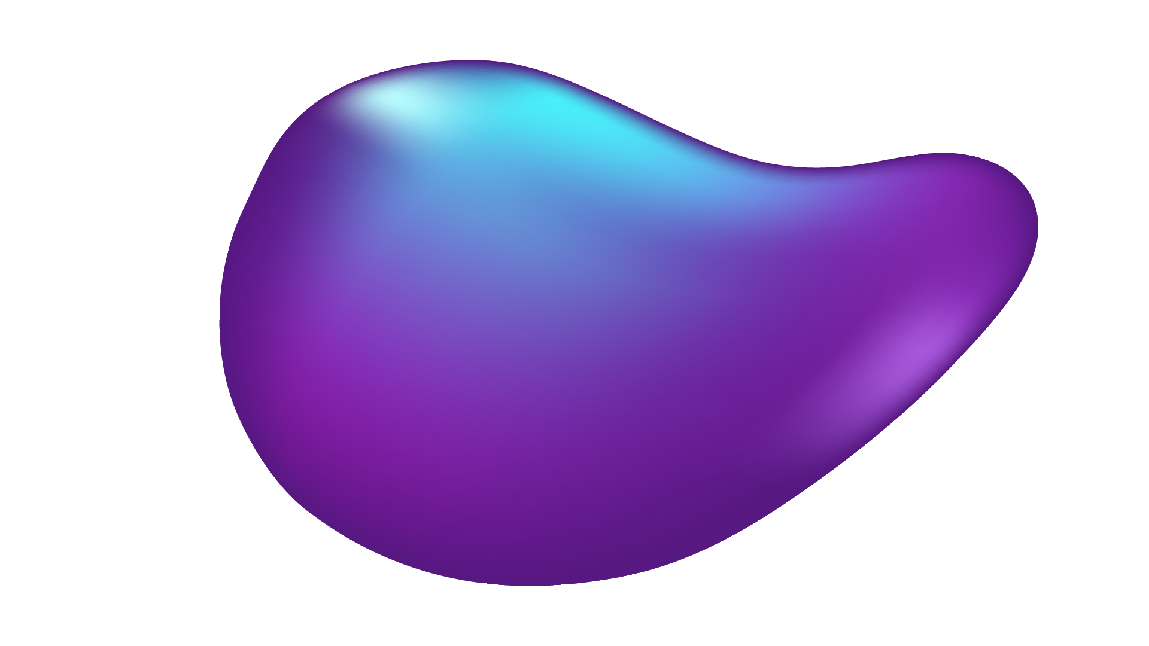

INTELLIGENCE ARTIFICIELLE (IA)
Matthias Fellon

Slide 2
SOMMAIRE
01
02
03
04
05
Introduction
Principes Fondamentaux
Défis de l’IA
Futur de l’IA
Conclusion

Slide 3
Définition
01 - Introduction
Intelligence Artificielle :
Simulation de certains traits de l'intelligence humaine (raisonnement, apprentissage…) par programmes informatiques.
Certaines définitions de l'IA varient :
- Définitions qui lient l'IA à un aspect humain de l’intelligence
- Définitions qui lient l'IA à un modèle idéal d'intelligence, non forcément humaine, nommée rationalité.

Slide 4
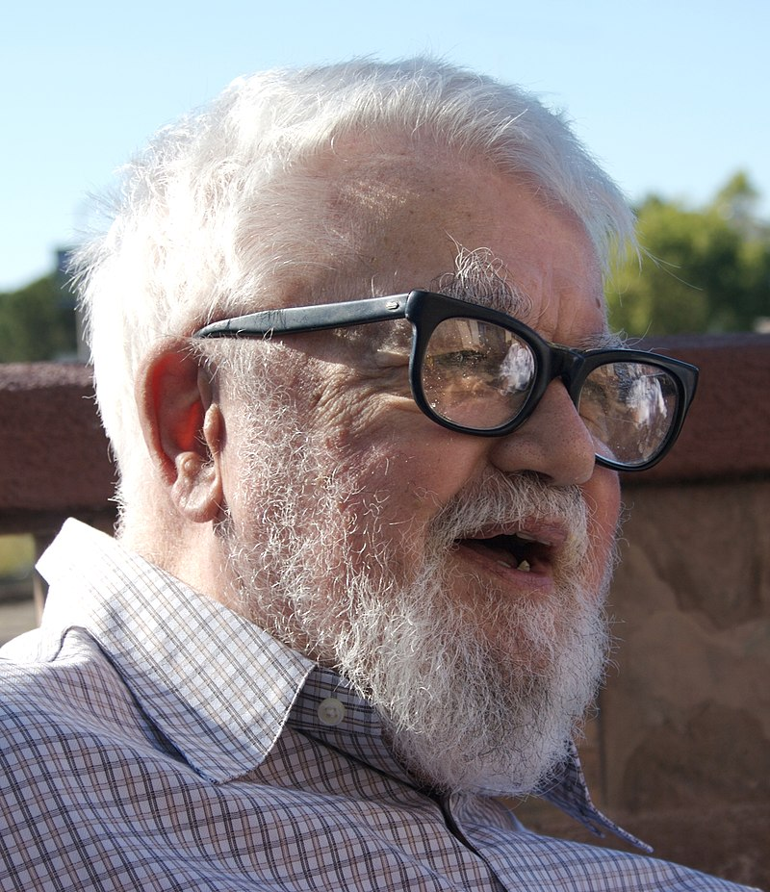
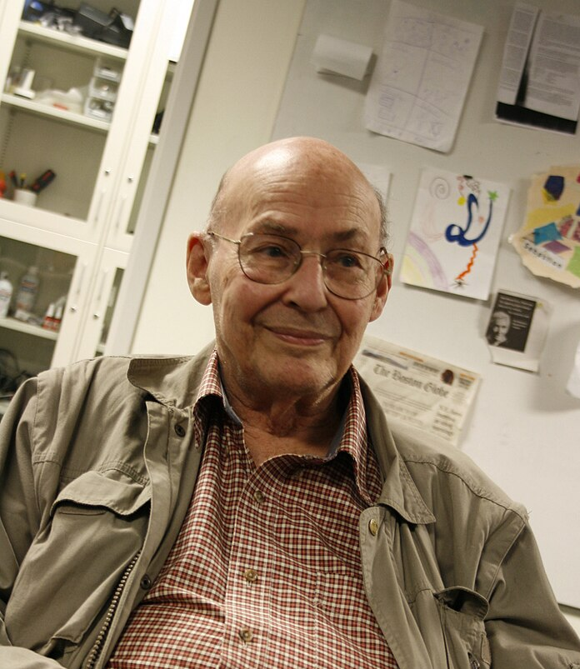
Origine de l’IA
01 - Introduction
John McCarthy
1927 – 2011
Mathématicien, Ingénieur informaticien, Chercheur en IA
Prix Turing en 1971
Marvin Minsky
1927 – 2016
Mathématicien, Informaticien, Chercheur en IA
Prix Turing en 1969

Slide 5
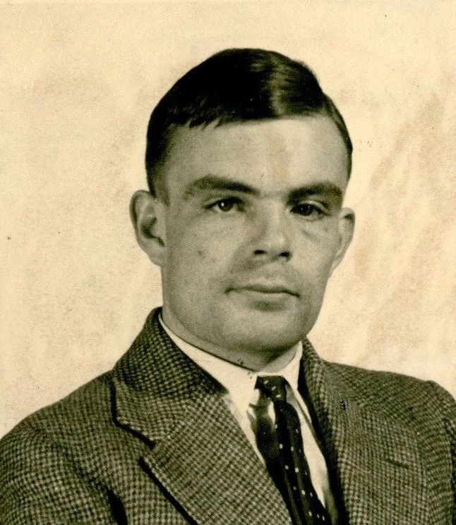

Origine de l’IA
01 - Introduction
Alan Turing
1912 – 1954
Mathématicien, Informaticien, Chercheur en IA
Renommé pour :
Machine de Turing Cryptanalyse d’Enigma Test de Turing
Test de Turing

Slide 6
Évolution de l’IA
01 - Introduction
1950 – 1970
Test de turing
Atelier de Dartmouth
Logic Theorist -> IA symbolique
1970 -1990
Hiver de l’IA
Prévisions trop ambitieuses
Résultats décevants
1990 - 2000
Réseaux de neurones artificiels et apprentissage automatique
Développement du Web (Big Data)
2000 -2010
Émergence du Deep Learning dû au Big Data

Slide 7
01 - Introduction
Importance de l’IA
Assistance virtuelle et personnelle :
Siri, Google Assistant et Alexa comprennent et répondent aux questions des utilisateurs, peuvent exécuter des tâches.
Utilisation de chatbots alimentés par l’IA
Innovation et créativité :
L'IA est utilisée dans la création artistique, la conception de produits et même l'écriture de musique.
Amélioration des soins de santé :
interpréter des images médicales (IRM Scanner)
Optimisation des processus industriels et commerciaux :
Domaine logistique : optimise les itinéraires de livraison, gère les stocks et prévoir la demande.
Secteur financier : analyse des données et la prise de décision en matière d'investissement.

Slide 8
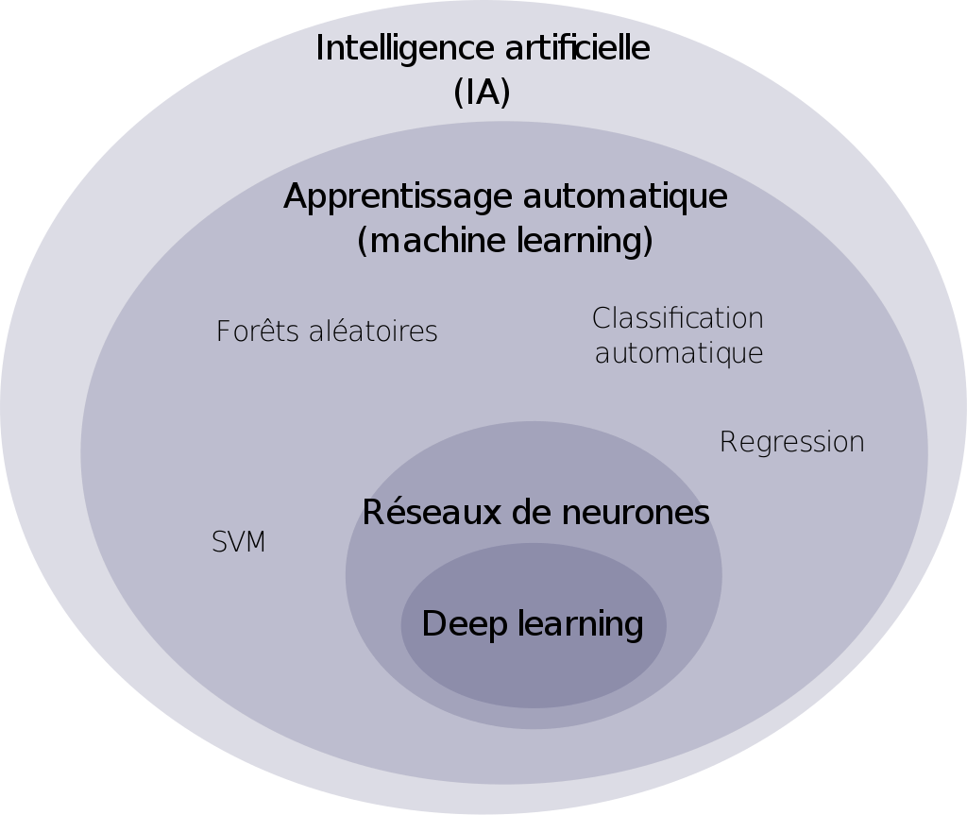
02 - Principes Fondamentaux
Diagramme de Venn

Slide 9
02 - Principes Fondamentaux
Apprentissage automatique
Permet au modèle d'IA d'apprendre à effectuer une tâche au lieu de spécifier exactement comment il doit l'accomplir.
Apprentissage supervisé :
Utilisation d’un jeu de données
Apprentissage non supervisé :
Utilisation partielle d’un jeu de données
Apprentissage par renforcement :
Aucune utilisation de données
Fonctionne par principe de récompense

Slide 10
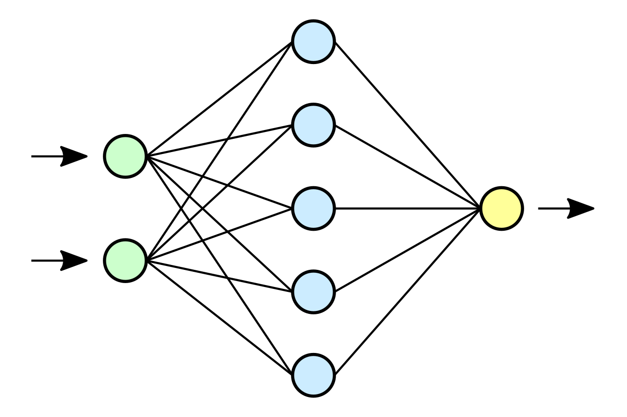
02 - Principes Fondamentaux
Réseaux de neurones artificiels
Entrée
Couche de neurones
Sortie

Slide 11
03 – Défis de l’IA
Biais algorithmiques
Les algorithmes d'IA peuvent être biaisés, reflétant les préjugés inconscients de leurs concepteurs ou les déséquilibres dans les données sur lesquelles ils sont formés. Cela peut entraîner des résultats injustes ou discriminatoires, en particulier dans des domaines sensibles tels que le recrutement ou les prêts bancaires.
La lutte contre les biais algorithmiques nécessite une attention particulière à la diversité et à la représentativité des données utilisées pour former les modèles d'IA, ainsi que des techniques de détection et de correction des biais dans les algorithmes eux-mêmes.

Slide 12
03 – Défis de l’IA
Sécurité et confidentialité des données
«L'IA repose souvent sur l'accès à de grandes quantités de données, ce qui soulève des préoccupations en matière de sécurité et de confidentialité. Les données sensibles des utilisateurs peuvent être exposées à des risques de piratage ou de violation de la vie privée, en particulier lorsque des algorithmes d'IA sont utilisés dans des domaines tels que la santé ou les finances.
Des mesures de sécurité robustes, telles que le cryptage des données et la gestion des accès.

Slide 13
03 – Défis de l’IA
Impact sur l’emploi
L'IA peut entraîner la suppression d'emplois dans certains secteurs, en remplaçant les tâches routinières et répétitives par des systèmes informatiques.
Pour atténuer cet impact, il est nécessaire d'investir dans la formation et le développement de compétences pour aider les travailleurs à s'adapter aux nouvelles technologies et à saisir les opportunités offertes par l'IA.

Slide 14
04 – Futur de l’IA
IA générale (AGI)
IA faible : intelligence limitée à l'exécution de tâches précises.
Intelligence artificielle générale : une machine capable d'appliquer l'intelligence à tout problème plutôt qu'un problème spécifique.
IA forte : une machine dotée de conscience, de sensibilité et d'esprit.
Bien que nous soyons encore loin de réaliser une IA générale, les progrès continus dans des domaines tels que l'apprentissage profond, la compréhension du langage naturel et la représentation de la connaissance nous rapprochent de cet objectif ambitieux.

Slide 15
05 – Conclusion
Opportunité et défis à venir
Technologie devenu omniprésente et impactante dans notre société.
Permet de résoudre des problèmes complexes, accroître l'efficacité et stimuler l'innovation dans de nombreux domaines.
Représente à la fois une source d'opportunités sans précédent et de défis complexes pour l'humanité.
Adopter une approche réfléchie et éthique permettrai d’exploiter le plein potentiel de l'IA tout en veillant à ce qu'elle soit utilisée de manière responsable et bénéfique pour tous.

Slide 16


THANKS!

